Slide 1


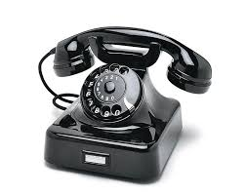

NAV DARBA
NEESI REĢISTRĒTS NVA
NEMĀCIES
ESI JAUNIETIS NO 15-29 GADIEM
Jelgavas pilsētas pašvaldība aicina iesaistīties PROJEKTĀ «PROTI un DARI!»
Iesaistīšanās projektā rada iespēju jauniem cilvēkiem ne tikai vērtīgi un mērķtiecīgi pavadīt brīvo laiku, bet arī paplašināt redzesloku un iegūt jaunas prasmes un zināšanas, veiksmīgi izvēlēties savu izglītības ceļu, atrast savām vēlmēm piemērotu profesiju un darbavietu, un kļūt sabiedriski aktīvākiem.
Piesakies projektā un īsteno savus sapņus!!!
ZVANI UN RAKSTI:
Dacei (tel.29536996, e-pasts: 2402@tvnet.lv)
Sandai (tel.29293546, e-pasts: apsite_sanda@inbox.lv)
Alvim (tel.29443889, e-pasts: alvislocmelis1@gmail.com)
ATNĀC: Dobeles ielā 62A, Jelgavā, 2.stāvā (iepriekš pazvanot)
Projekts kā neaizmirstams piedzīvojums
Projekta Nr.8.3.3.0./15/I/001

